Slide 1






Marcin Cielecki

Slide 2

6. Props.
6.1 Czym są props?
Props to skrót od properties. Propsy to dane wejściowe, które przyjmuje komponent. Prosy mogą być typu prostego lub złożonego np. tablice lub obiekty. Propsy możemy przekazywać od rodzica do dziecka. Nie możemy ich modyfikować! Propsy są tylko do odczytu, ich zmiana jest możliwa tylko w komponencie z którego pochodzą
Główne cele propsów w React to:
Przekazywanie danych do komponentów,
Wywoływanie zmian stanu,
Korzystanie z ich wartości w komponentach, które je przyjmują.
Marcin Cielecki
m.cielecki@webakademia.it

Slide 3
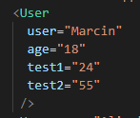
6. Props.
6.2 Przekazywanie propsów
Marcin Cielecki
m.cielecki@webakademia.it

Slide 4
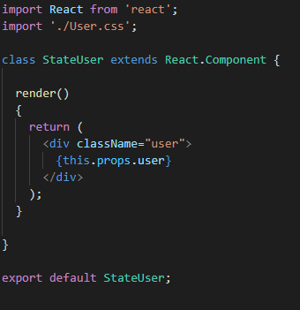
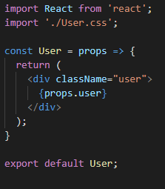
6. Props.
6.3 Odwołania
Marcin Cielecki
m.cielecki@webakademia.it

Slide 5
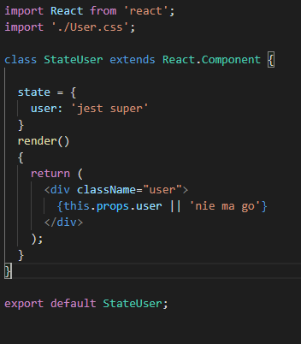
6. Props.
6.4 Brak props?
Marcin Cielecki
m.cielecki@webakademia.it

Slide 6
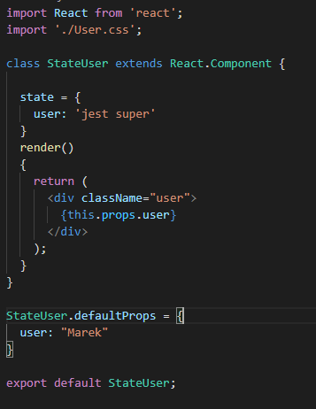
6. Props.
6.5 Domyślne wartości
Marcin Cielecki
m.cielecki@webakademia.it

